Slide 1




Прости проверки
Логически изрази и проверки Условна конструкция if-else
Основи на
програмирането
СофтУни
трейнърски екип
Софтуерен университет
http://softuni.bg

Slide 2

Съдържание
Логически изрази и проверки
Оператори за сравнение: <, >, ==, !=, …
Конструкции if и if-else
Единична if проверка
Проверка с обратен случай: if-else
Серия от проверки: if-else-if-else…
Задачи с прости проверки
Конвертор за валути за Windows

Slide 3
Сравняване на числа
В програмирането можем да сравняваме стойности:
var a = 5;
var b = 10;
Console.WriteLine(a < b); // True
Console.WriteLine(a > 0); // True
Console.WriteLine(a > 100); // False
Console.WriteLine(a < a); // False
Console.WriteLine(a <= 5); // True
Console.WriteLine(b == 2 * a); // True
Оператор < (по-малко)
Оператор > (по-голямо)
Оператор <= (по-малко или равно)
Оператор == (равно)

Slide 4
Оператори за сравнение
Оператор | Означение | Работи за
Проверка за равенство | == | числа, стрингове, дати
Проверка за различно | !=
По-голямо | > | числа, дати, други сравними типове
По-голямо или равно | >=
По-малко | <
По-малко или равно | <=
Пример:
var result = (5 <= 6);
Console.WriteLine(result); // True

Slide 5
Прости проверки
В програмирането често проверяваме условия и да извършване различни действия според резултата от проверката
Пример: въвеждаме оценка и проверяваме дали е отлична (≤ 5.50)
var grade = double.Parse(Console.ReadLine());
if (grade >= 5.50)
{
Console.WriteLine("Excellent!");
}
Тестване на решението: https://judge.softuni.bg/Contests/Practice/Index/152#0

Slide 6
Проверки с if-else конструкция
Въвеждаме оценка, проверяваме дали е отлична или не е
var grade = double.Parse(Console.ReadLine());
if (grade >= 5.50)
{
Console.WriteLine("Excellent!");
}
else
{
Console.WriteLine("Not excellent.");
}
Тестване на решението: https://judge.softuni.bg/Contests/Practice/Index/152#1

Slide 7
За къдравите скоби { } след if / else
Къдравите скоби { } въвеждат блок (група команди)
Без скобите след if се изпълнява само следващият ред
var color = "red";
if (color == "red")
Console.WriteLine("tomato");
else if (color == "yellow")
Console.WriteLine("banana");
Console.WriteLine("bye");
var color = "red";
if (color == "red")
{
Console.WriteLine("tomato");
}
else if (color == "yellow")
{
Console.WriteLine("banana");
Console.WriteLine("bye");
}
tomato
bye
tomato

Slide 8
Четно или нечетно – пример
Проверка дали цяло число е четно (even) или нечетно (odd)
var num = int.Parse(Console.ReadLine());
if (num % 2 == 0)
{
Console.WriteLine("even");
}
else
{
Console.WriteLine("odd");
}
Тестване на решението: https://judge.softuni.bg/Contests/Practice/Index/152#2

Slide 9
По-голямото число – пример
Да се напише програма, която чете две цели числа и извежда по-голямото от тях
Console.WriteLine("Enter two integers:");
var num1 = int.Parse(Console.ReadLine());
var num2 = int.Parse(Console.ReadLine());
if (num1 > num2)
{ Console.WriteLine("Greater number: " + num1); }
else
{ Console.WriteLine("Greater number: " + num2); }
Тестване на решението: https://judge.softuni.bg/Contests/Practice/Index/152#3

Slide 10
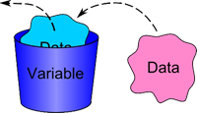
Живот на променлива
Диапазон на използване на променлива

Slide 11
Живот на променлива
Обхват, в който дадена променлива може да бъде използвана
var myBankAccount = Bank.GetMyBankAccount();
if (DateTime.Now().Day >= PayDay)
{
var salary = Job.GetMyMonthlySalary();
myBankAccount = myBankAccount + salary;
}
Console.WriteLine(myBankAccount);
// Console.WriteLine(salary) Error!

Slide 12
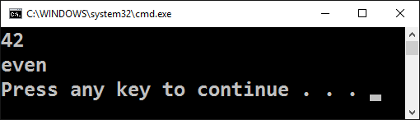
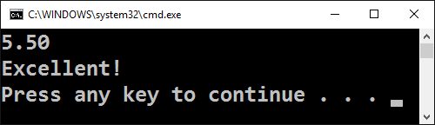
Прости if конструкции
Работа на живо в клас (лаб)

Slide 13
Серии от проверки
Конструкцията if-else-if-else… може да е в серия
Пример: да се изпише с английски текст дадено число (от 0 до 10)
var num = int.Parse(Console.ReadLine());
if (num == 1)
{ Console.WriteLine("one"); }
else if (num == 2)
{ Console.WriteLine("two"); }
else if (num == 3)
{ Console.WriteLine("three"); } // TODO: add more checks
else
{ Console.WriteLine("number too big"); }
Тестване на решението: https://judge.softuni.bg/Contests/Practice/Index/152#4

Slide 14
Бонус точки – задача
Дадено е цяло число – брой точки
Ако числото е до 100 включително, бонус точките са 5
Ако числото е по-голямо от 100, бонус точките са 20%
Ако числото е по-голямо от 1000, бонус точките са 10%
Допълнителни бонус точки:
За четно число → 1 т.
За число, което завършва на 5 → 2 т.
Да се напише програма, която пресмята бонус точките и общия брой точки след прилагане на бонусите

Slide 15
Бонус точки – решение
Console.Write("Enter score: ");
var num = int.Parse(Console.ReadLine());
var bonusScore = 0.0;
if (num > 1000)
{ bonusScore = num * 0.10; }
else // TODO: write more logic here …
if (num % 10 == 5)
{ bonusScore += 2; }
else // TODO: write more logic here …
Console.WriteLine("Bonus score: {0}", bonusScore);
Console.WriteLine("Total score: {0}", num + bonusScore);
20
6
26
175
37
212
2703
270.3 2973.3
Тестване на решението: https://judge.softuni.bg/Contests/Practice/Index/152#5

Slide 16
Сумиране на секунди – задача
Трима спортни състезатели финишират за някакъв брой секунди (между 1 и 50). Да се пресметне сумарното им време във формат "минути:секунди". Секундите да се изведат с водеща нула (2 → "02", 7 → "07", 35 → "35").
Примери:
35
45
44
2:04
22
7
34
1:03
50
50
49
2:29
14
12
10
0:36

Slide 17
Сумиране на секунди – решение
var sec1 = int.Parse(Console.ReadLine());
// TODO: Read also sec2 and sec3 …
var secs = sec1 + sec2 + sec3;
var mins = 0;
if (sec > 59) // TODO: Repeat this 2 times …
{ mins++; secs = sec - 60; }
if (secs < 10)
{ Console.WriteLine(mins + ":" + "0" + secs); }
else
{ Console.WriteLine(mins + ":" + secs); }
Тестване на решението: https://judge.softuni.bg/Contests/Practice/Index/152#6

Slide 18
Конвертор за мерни единици
Да се напише програма, която преобразува разстояние между посочените в таблицата мерни единици:
Вход: число + входна мерна единица + изходна мерна единица
Примерен вход и изход:
входна единица | изходна единица
1 meter (m) | 1000 millimeters (mm)
1 meter (m) | 100 centimeters (cm)
1 meter (m) | 0.000621371192 miles (mi)
1 meter (m) | 39.3700787 inches (in)
1 meter (m) | 0.001 kilometers (km)
1 meter (m) | 3.2808399 feet (ft)
1 meter (m) | 1.0936133 yards (yd)
12
km
ft
39370.0788 ft

Slide 19
Конвертор за мерни единици – решение
var size = double.Parse(Console.ReadLine());
var sourceMetric = Console.ReadLine().ToLower();
var destMetric = Console.ReadLine().ToLower();
if (sourceMetric == "km")
{ size = size / 0.001; }
// Check the other metrics: mm, cm, ft, yd, ...
if (destMetric == "ft")
{ size = size * 3.2808399; }
// Check the other metrics: mm, cm, ft, yd, ...
Console.WriteLine(size + " " + destMetric);
Тестване на решението: https://judge.softuni.bg/Contests/Practice/Index/152#7

Slide 20

Дебъгване
Прости операции с дебъгер

Slide 21
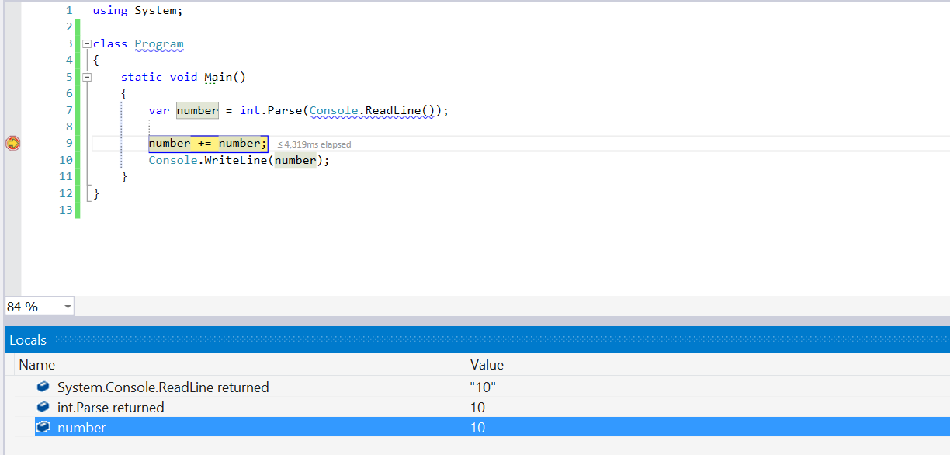
Дебъгване
Процес на „закачане“ към изпълнението на програмата, което ни позволява да проследи процеса на изпълнение
Това ни позволява да откриваме грешки (бъгове)

Slide 22
Дебъгване във Visual Studio
Натискане на [F10] ще стартира програмата в debug режим.
Можем да преминем към следващата стъпка отново [F10]
Можем да създаваме [F9] стопери – breakpoints
До тях можем директно да стигнем изпозлвайки [F5]

Slide 23
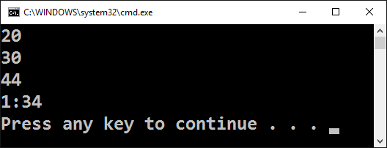
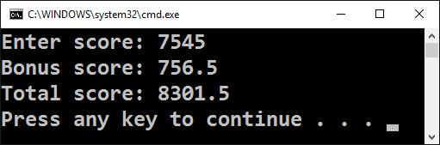
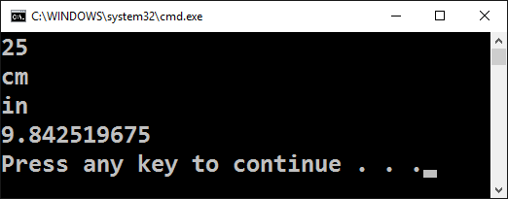
Задачи с прости проверки
Работа на живо в клас (лаб)

Slide 24
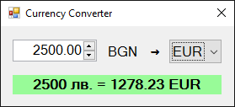
Графично приложение: конвертор за валути

Slide 25
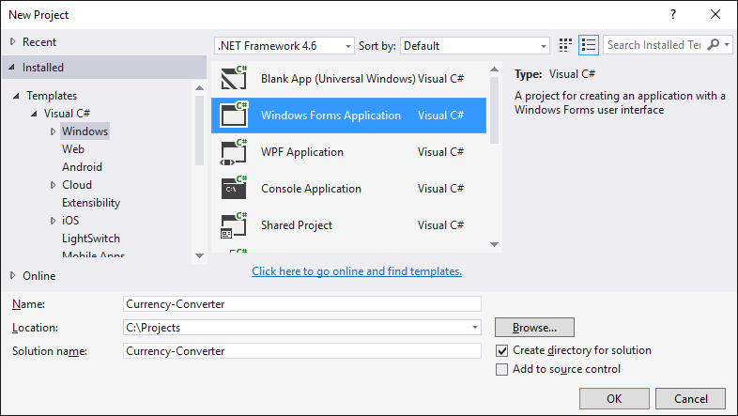
Конвертор за валути
Създаване на нов Windows Forms Application

Slide 26
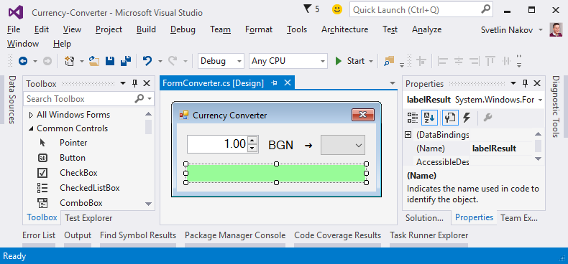
Нареждане на контролите в редактора

Slide 27
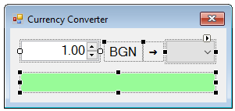
Настройки на отделните контроли
FormConverter
Text = "Currency Converter"
Font.Size = 12
MaximizeBox = False
MinimizeBox = False
FormBorderStyle = FixedSingle
numericUpDownAmount
Value = 1
Minimum = 0
Maximum = 1000000
TextAlign = Right
DecimalPlaces = 2

Slide 28
Настройки на отделните контроли (2)
comboBoxCurrency
DropDownStyle = DropDownList
Items =
EUR
USD
GBP
labelResult
AutoSize = False
BackColor = PaleGreen
TextAlign = MiddleCenter
Font.Size = 14
Font.Bold = True

Slide 29
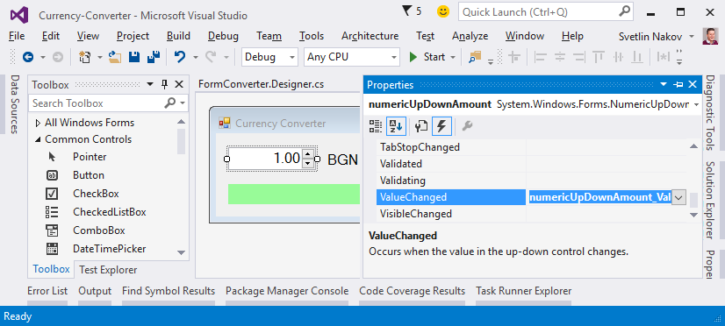
Обработка на събития

Slide 30
Събития по контролите
private void FormConverter_Load(object sender, EventArgs e)
{ this.comboBoxCurrency.SelectedItem = "EUR"; }
private void numericUpDownAmount_ValueChanged(
object sender, EventArgs e)
{ ConvertCurrency(); }
private void comboBoxCurrency_SelectedIndexChanged(
object sender, EventArgs e)
{ ConvertCurrency(); }

Slide 31
Конвертиране на валути
private void ConvertCurrency()
{
var originalAmount = this.numericUpDownAmount.Value;
var convertedAmount = originalAmount;
if (this.comboBoxCurrency.SelectedItem.ToString() == "EUR")
convertedAmount = originalAmount / 1.95583m;
else if (this.comboBoxCurrency.SelectedItem.ToString() == "USD")
convertedAmount = originalAmount / 1.80810m;
else if (this.comboBoxCurrency.SelectedItem.ToString() == "GBP")
convertedAmount = originalAmount / 2.54990m;
this.labelResult.Text = originalAmount + " лв. = " +
Math.Round(convertedAmount, 2) + " " +
this.comboBoxCurrency.SelectedItem;
}

Slide 32
Графично приложение: конвертор на валути
Работа на живо в клас (лаб)

Slide 33
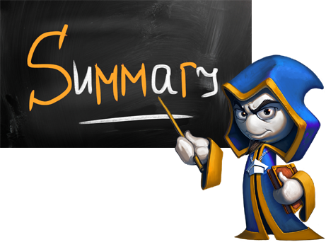
Какво научихме днес?
Конструкции за проверка на условие if и if-else:
if (условие)
{
група команди;
}
else if (условие2)
{
група команди;
}
else
{
група команди;
}
if (условие)
единична_команда;
else if (условие2)
единична_команда;
else if (условие3)
единична_команда;
else if (условие4)
единична_команда;
else if (условие5)
единична_команда;
else
единична_команда;

Slide 34









Прости проверки
https://softuni.bg/courses/programming-basics/

Slide 35

Лиценз
Настоящият курс (слайдове, примери, видео, задачи и др.) се разпространяват под свободен лиценз "Creative Commons Attribution-NonCommercial-ShareAlike 4.0 International"
Благодарности: настоящият материал може да съдържа части от следните източници
Книга "Основи на програмирането със C#" от Светлин Наков и колектив с лиценз CC-BY-SA

Slide 36





Безплатни обучения в СофтУни
Фондация "Софтуерен университет" – softuni.org
Софтуерен университет – качествено образование, професия и работа за софтуерни инженери
softuni.bg
СофтУни @ Facebook
facebook.com/SoftwareUniversity
СофтУни @ YouTube
youtube.com/SoftwareUniversity
СофтУни форуми – forum.softuni.bg

